Slide 1
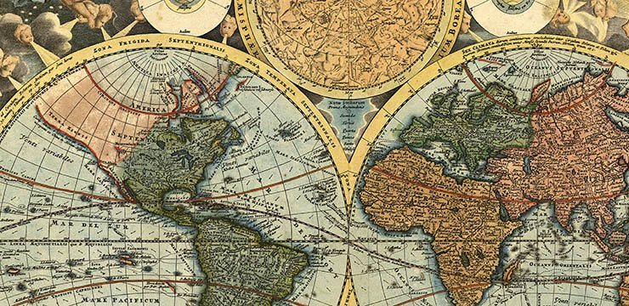
حقيقة التأريخ في التاريخ

Slide 2
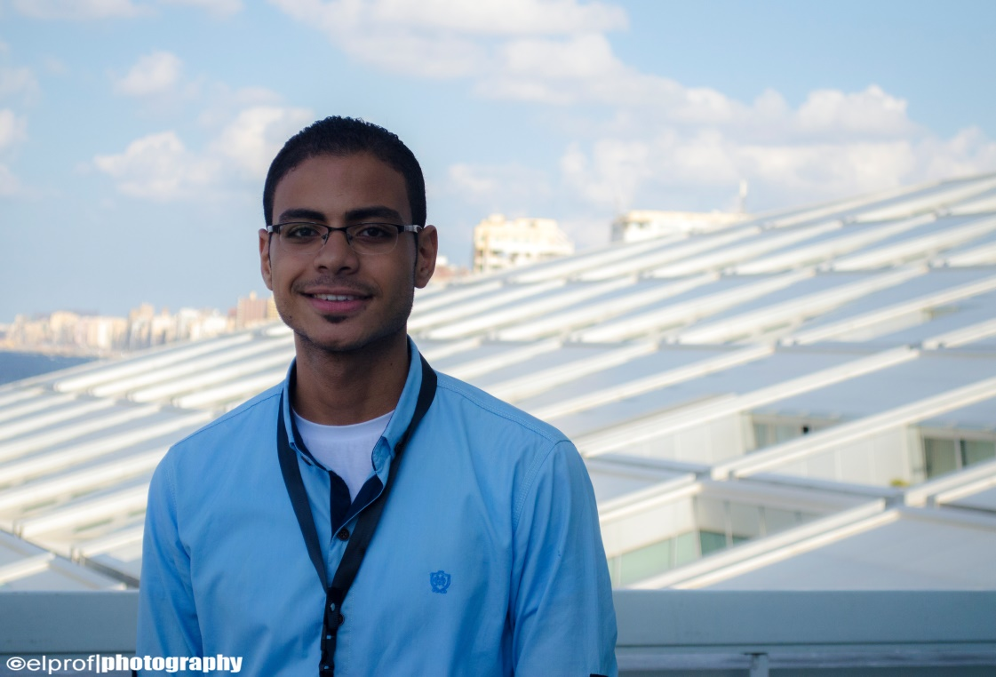

Ahmed Abd El-Samea Mohamed
Faculty of Education
History Department

Slide 3
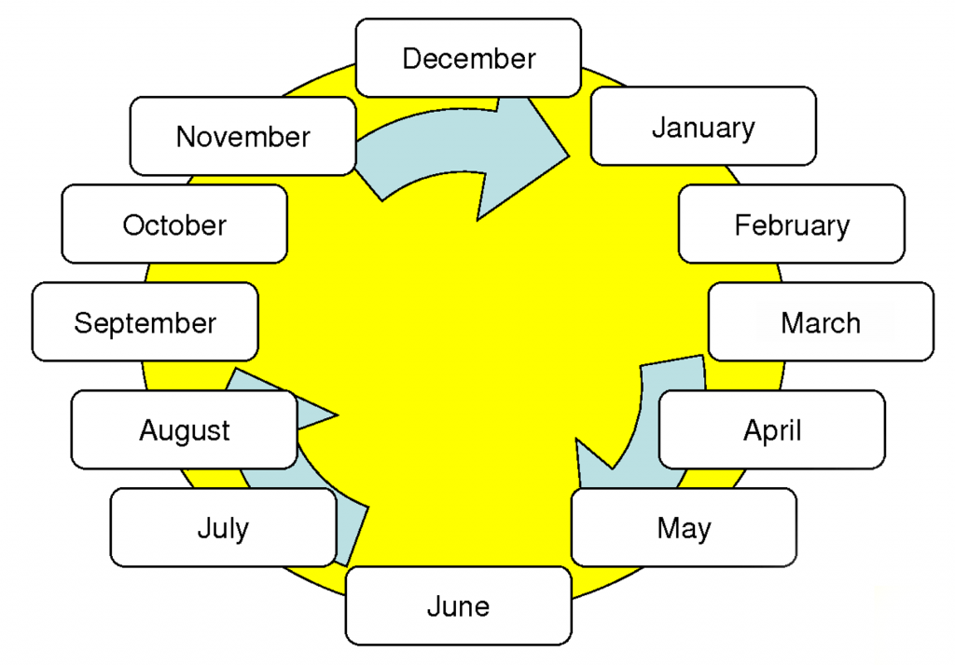

-التاريخ
أم
التأريخ

Slide 4
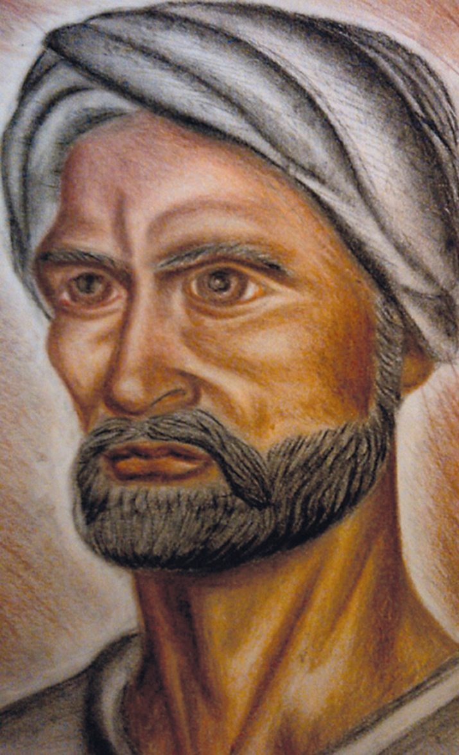
-ابن خلدون قد عرف ابن خلدون التاريخ بأنه ”فن يوقفنا علي احوال الماضيين من الامم في اخلاقهم والانبياء في سيرهم و الملوك في دولهم وسياستهم حتي تتم فائدة الاقتداء في ذلك لما يرومه في احوال الدين والدنيا“

Slide 5
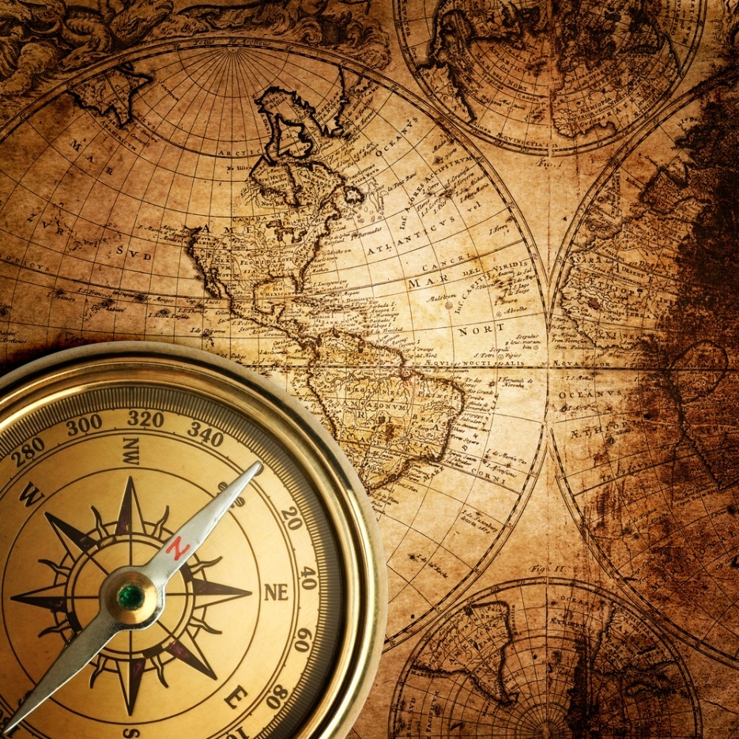
ما هو التاريخ ؟! اختلف المؤرخون حول تعريف معني التاريخ. - فالبعض يري انه يضم كل المعلومات التي يمكن معرفتها ”جغرافية العالم“ - البعض الاخر يري انا التاريخ هو البحث في حوادث الماضي “ ”اي كل ما يتعلق بنشاط الانسان

Slide 6
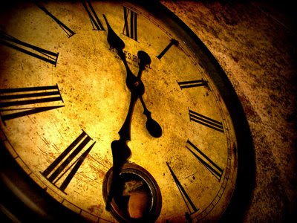
بداية التاريخ؟ - بدأ التاريخ منذ ان بدا الانسان في تسجيل حوادث زمانه حيث لا يوجد انسان او جماعة او دولة ليس لها تاريخ .

Slide 7
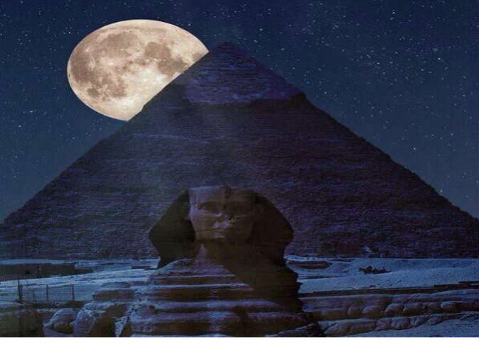
- للانسان دور كبير في مجريات الاحداث حيث ان التاريخ يسيير بطريق مباشرعلي يد الانسان كما ان الانسان لا يستطيع ان يفهم الحاضر دون ان نفهم الماضي الذي يعيش فيه او ماضي من حوله من الشعوب. “- من هنا تظهر اهمية دراسة التاريخ لان في التاريخ ”عظات و عبر

Slide 8
انواع التاريخ
تاريخ الاسكندر
تاريخ العالم
تاريخ دقلديانوس
تاريخ يوليوس قيصر
التقويم الهجري
التقويم الجريجورياني (التقويم الميلادي)

Slide 9
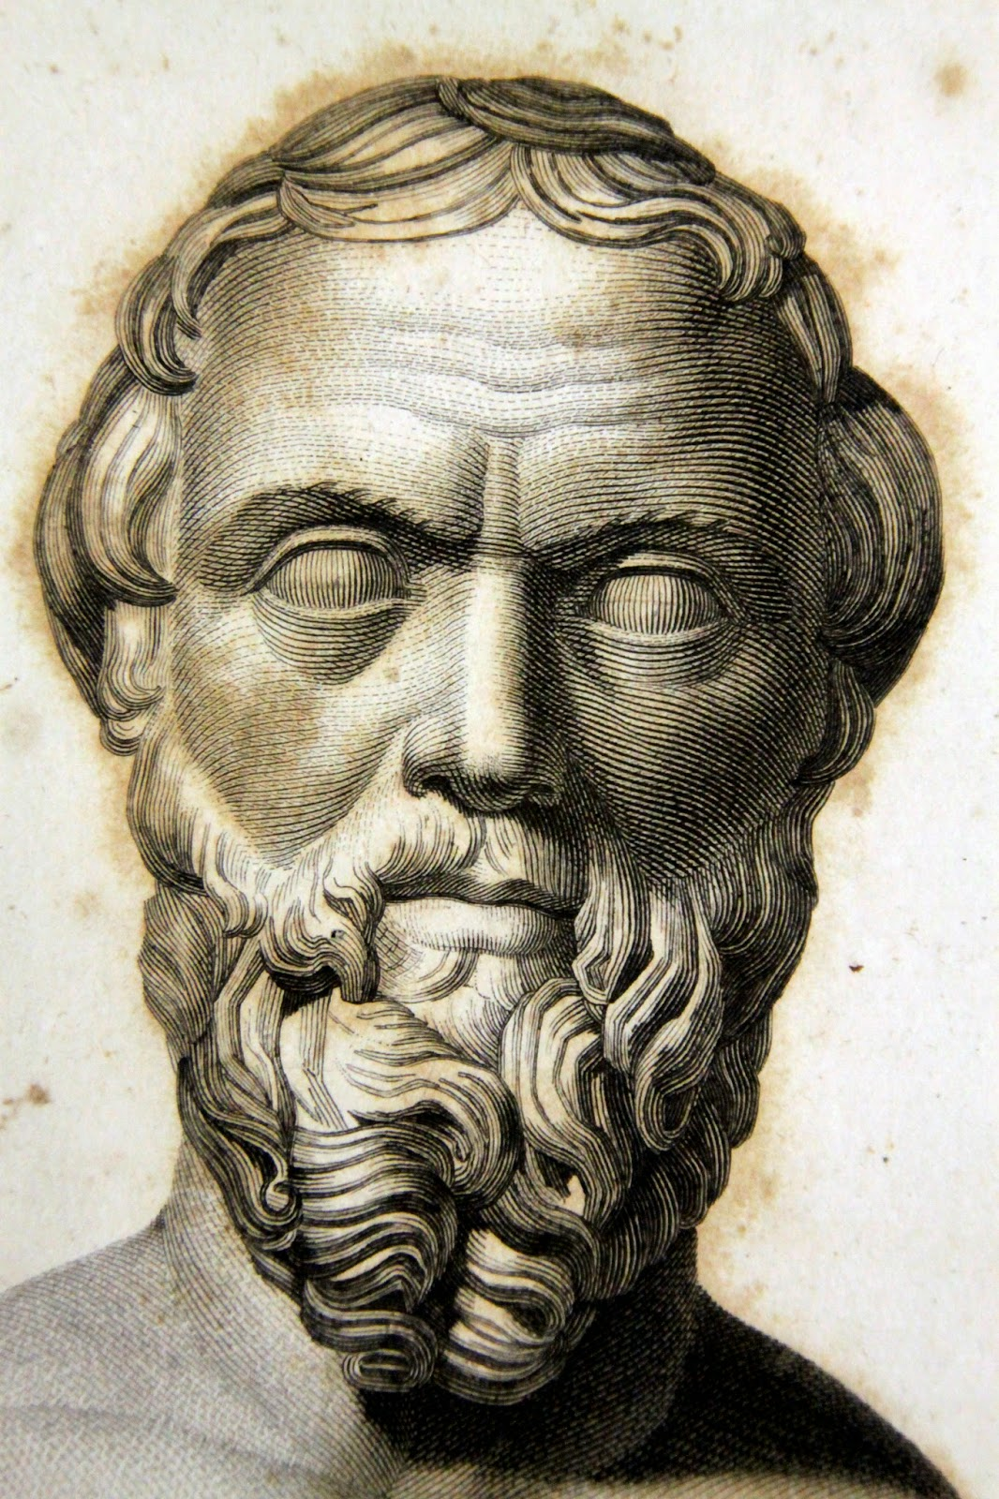
صفات المؤرخ؟! - سعة الاطلاع في كافة علوم المعرفة. - فهم العصر الذي يدرس موضوعا فيه. .- الامانة والشجاعة .- ملكة النقد .- ذا عقل راجح منظم .- ذا حاسة تاريخية وخيال علمي .- يتسم بالصبر .- عدم التحيز

Slide 10
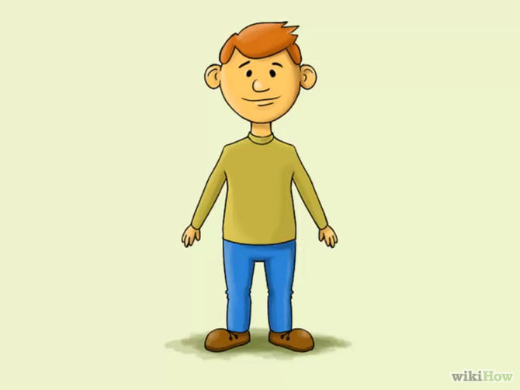
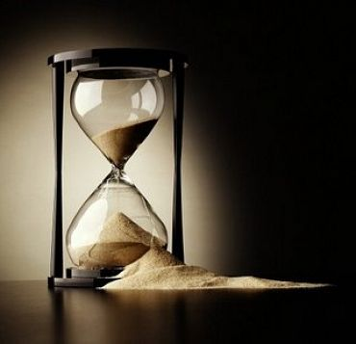
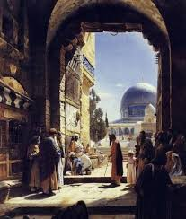
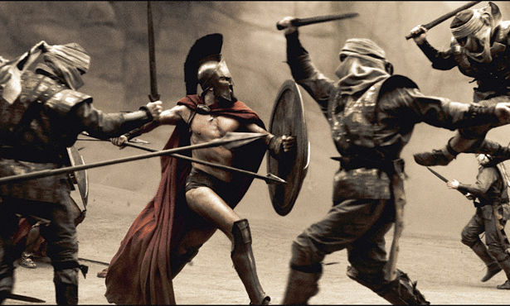
الانسان
الزمان
المكان
الجهود البشرية
عناصر الدراسة التاريخية

Slide 11
الطريقة العلمية لجمع المادة التاريخية
مرحلة التجميع
مرحلة النقد
مرحلةالعرض

Slide 12
مجالات دارس التاريخ
أ.التعليم
ب.الصحافة
ج.الحقل الدبلوماسي

Slide 13



مجالات دارس التاريخ
أ-التعليم
ب-الصحافة
ج-الحقل الدبلوماسي

Slide 14
العلوم المساعدة في دراسة التاريخ
اللغات
علم المكتبات
الاختام و الرنوك
الاقتصاد
النقود و المسكوكات

Slide 15

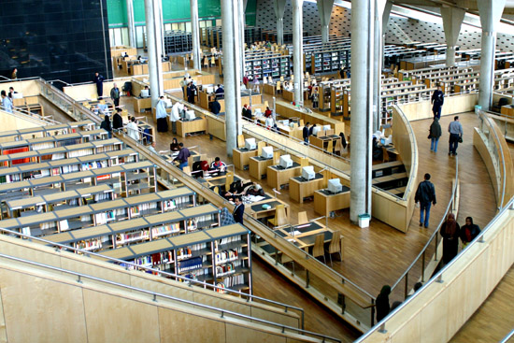
العلوم المساعدة في دراسة التاريخ
1-اللغات
2-علم المكتبات

Slide 16
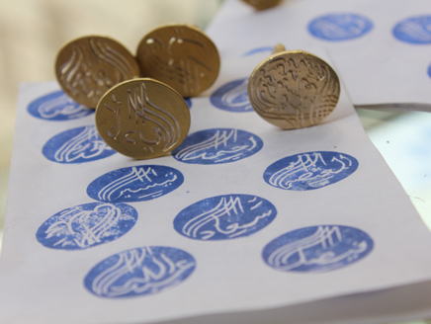


3-الاختام والرنوك
4-الاقتصاد
5-النقود و المسكوكات

Slide 17
References
-كتاب ”منهج البحث التاريخي ”
د.جلال زناتي كلية التربية-جامعة الاسكندرية

Slide 18

Thank You

